Slide 1

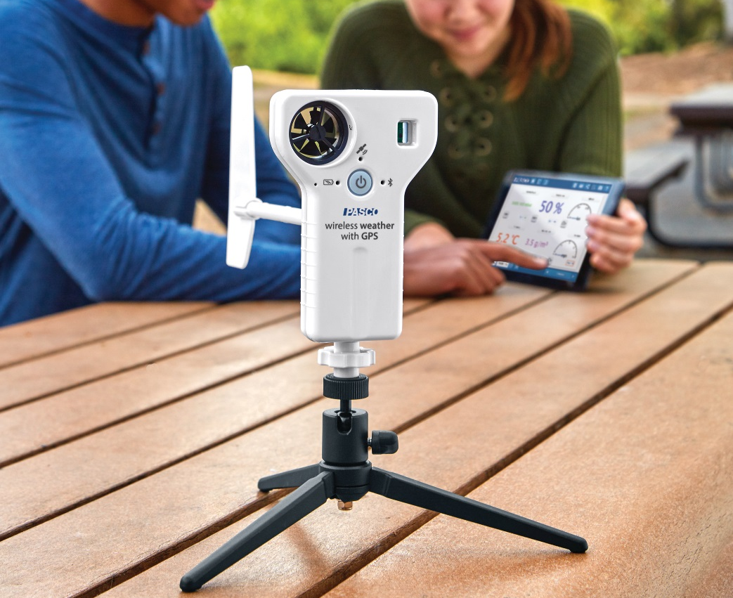
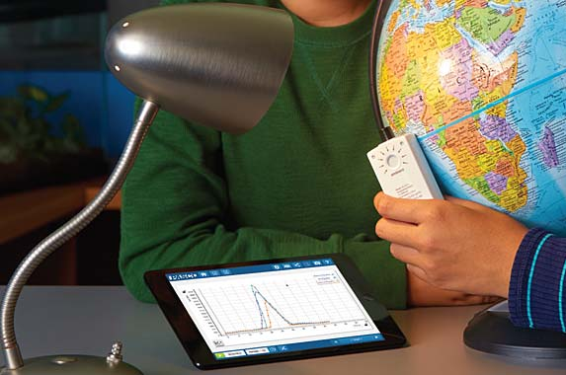
д
ЦИФРОВАЯ ЛАБОРАТОРИЯ
по ГЕОГРАФИИ

Slide 2
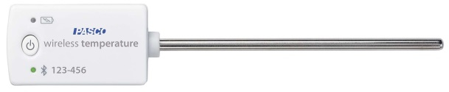

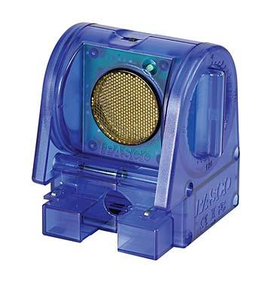


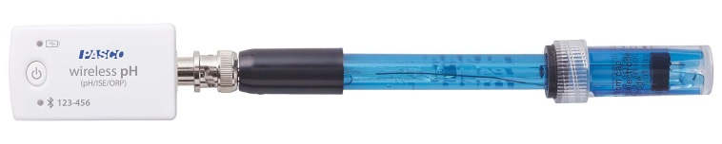
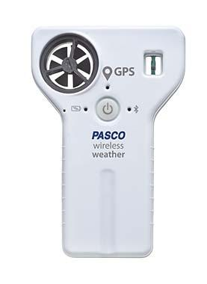
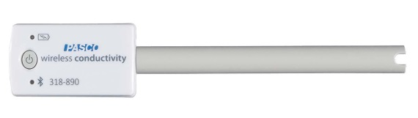
Комплект датчиков по географии для ученика
Состав комплекта |  | Кол-во
1 | Цифровой датчик движения PASCO | 1
2 | Беспроводной цифровой датчик температуры PASCO | 1
3 | Беспроводной цифровой датчик pH PASCO | 1
4 | Беспроводной цифровой датчик погоды с GPS PASCO | 1
5 | Беспроводной цифровой датчик удельной проводимости PASCO | 1
6 | Адаптер USB-Bluetooth 4.0 | 1
7 | Методические пособия "56 готовых лабораторных работ по курсу Естественного-научного цикла" PASCO CD диск | 1
Датчиков: 5
  Лабораторных и проектно-исследовательских работ: 24
Код для заказа: 698773
Комплект на сайте
2
6
1
3
7
4
5
РЕКОМЕНДУЕТСЯ
ОБЯЗАТЕЛЬНО
На класс
На 1 комплект
На 1 комплект
8-15 комплектов
1 кейс для хранения, малый
Интерфейс AirLink (1 шт.)

Slide 3
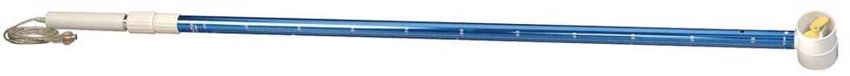
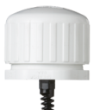

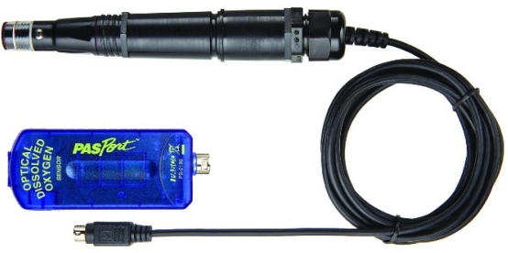
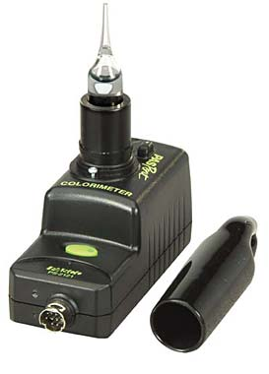

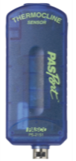

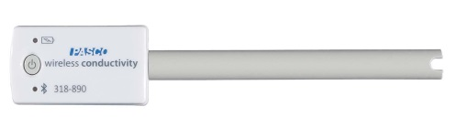
Комплект датчиков "Качество воды"
Состав комплекта |  | Кол-во
1 | Цифровой датчик скорости потока и температуры PASCO | 1
2 | Цифровой датчик термоклина PASCO | 1
3 | Цифровой оптический мультидатчик растворённого кислорода PASCO | 1
4 | Набор "Качество воды“ PASCO | 1
5 | Беспроводной цифровой датчик температуры PASCO | 1
6 | Беспроводной цифровой датчик pH PASCO | 1
7 | Беспроводной цифровой датчик углекислого газа PASCO | 1
8 | Беспроводной цифровой датчик удельной проводимости PASCO | 1
9 | Беспроводной цифровой датчик колориметр/турбидиметр PASCO | 1
10 | Аксессуары: Водонепроницаемый чехол для датчика углекислого газа PASCO | 1
11 | Адаптер USB-Bluetooth 4.0 | 1
12 | Методические пособия "56 готовых лабораторных работ по курсу Естественного-научного цикла" PASCO CD диск | 1
Датчиков: 9
  Лабораторных и проектно-исследовательских работ: 13
Код для заказа: 698774
Комплект на сайте
12
1
2
9
5
6
10
4
7
11
3
10
8
РЕКОМЕНДУЕТСЯ
ОБЯЗАТЕЛЬНО
На класс
На 1 комплект
На 1 комплект
4-5 комплектов
1 кейс для хранения, малый
Интерфейс AirLink (2 шт.)

Slide 4
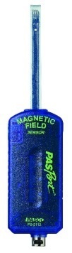
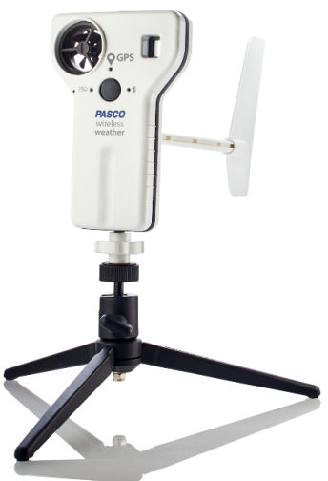

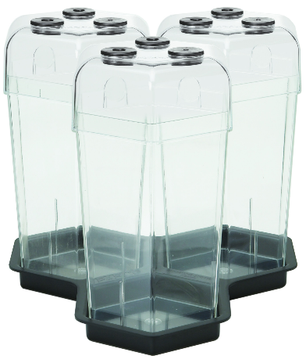
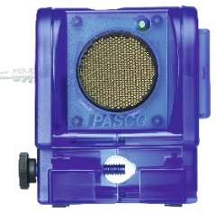
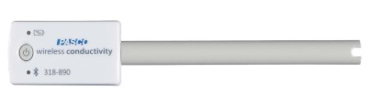

Комплект датчиков по географии для учителя
Состав комплекта |  | Кол-во
1 | Цифровой датчик движения PASCO | 1
2 | Цифровой датчик магнитного поля PASCO | 1
3 | Цифровой оптический мультидатчик растворённого кислорода PASCO | 1
4 | Беспроводной цифровой датчик температуры PASCO | 1
5 | Беспроводной цифровой датчик pH PASCO | 1
6 | Беспроводной цифровой датчик углекислого газа PASCO | 1
7 | Беспроводной цифровой датчик погоды с GPS PASCO | 1
8 | Беспроводной цифровой датчик удельной проводимости PASCO | 1
9 | Беспроводной цифровой датчик колориметр/турбидиметр PASCO | 1
10 | Набор "Экосистема“ PASCO | 1
11 | Аксессуары: Флюгер и штатив для беспроводного датчика погоды с GPS PASCO | 1
12 | Аксессуары: Водонепроницаемый чехол для датчика углекислого газа PASCO | 1
13 | Адаптер USB-Bluetooth 4.0 | 1
14 | Методические пособия "56 готовых лабораторных работ по курсу Естественного-научного цикла" PASCO CD диск | 1
Датчиков: 9
  Лабораторных и проектно-исследовательских работ: 33
Код для заказа: 698775
Комплект на сайте
14
6
13
1
12
2
3
7
8
9
10
11
4
5
РЕКОМЕНДУЕТСЯ
ОБЯЗАТЕЛЬНО
На класс
На 1 комплект
На 1 комплект
1 комплект
1 кейс для хранения, малый
Интерфейс AirLink (1 шт.)

Slide 5




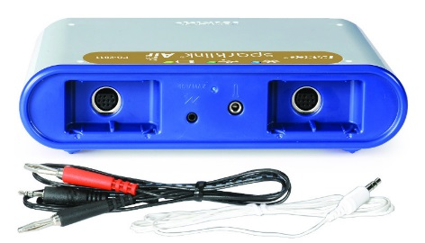
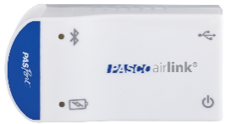
Сбор данных для комплекта
Урочная деятельность
Внеурочная деятельность
Демонстрационный эксперимент
Лабораторный практикум
Проектная деятельность
Полевая практика
Интерфейс SPARKlink Air беспроводной
Интерфейс AirLink беспроводной
Код для заказа: 677148
Код для заказа: 684982
Программное обеспечение SPARKvue для платформ Windows и Mac OS:
Приложение SPARKvue доступно к установке БЕСПЛАТНО.
ПО SPARKvue (многопользовательская лицензия)
Код для заказа: 672436
ПО SPARKvue (однопользовательская лицензия)
Код для заказа: 673033
Адаптер Bluetooth 4.0 для работы на ПК входит в каждый комплект.
Подключается по стандарту связи Bluetooth 4.0.

Slide 6
Демонстрационные эксперименты и лабораторные работы по географии
Взаимосвязь между температурой и влажностью воздуха УЧ
Взаимосвязь экосистем водоёма и суши У
Воздействие внешних факторов на устойчивость экосистем У
Выделение преобладающих типов погоды за период наблюдения УЧ
Динамика уровня температуры и влажности воздуха в течение суток УЧ
Жёсткость воды КВ
Засоление почв УЧ
Изменение температуры воды с глубиной КВ
Изучение биомов У
Изучение механического состава и кислотности почвы на пришкольном участке УЧ
Изучение рельефа местности УЧ
Качественный и количественный анализ состава воды в водоёме КВ
Качество воды природных водоёмов КВ
Кислотный дождь УЧ
Клеточное дыхание и углеродный цикл УЧ
Магнитное поле Земли У
Микроклиматы УЧ
Моделирование экосистем УЧ
Насыщенность водоёма кислородом и биологическое многообразие КВ
Определение аммиака в природных водоёмах КВ
Определение БПК (биологической потребности в кислороде) КВ
Определение изменений температуры и давления воздуха с высотой УЧ
Определение качества почвы УЧ
Определение нитратов в природных водоёмах КВ
Определение общего уровня минерализации КВ
Определение солёности воды КВ
Определение температуры водоёма УЧ
Определение уровня минерализации воды в водоёме УЧ
Определение фосфатов в природных водоёмах КВ
Организация наблюдений за погодой УЧ
Отражательная способность поверхности УЧ
Парниковый эффект УЧ
Погода в террариуме УЧ
Природные сообщества УЧ
Скорость ветра УЧ
Скорость и температура потока КВ
Солнечная радиация и времена года УЧ
Составление карты морского дна УЧ
Спектральный анализ почв У
Теория тектонических плит У
Фотосинтез водных растений У
Фотосинтез и клеточное дыхание в террариуме УЧ
Для выполнения работ с индексом «УЧ» достаточно любого комплекта по географии
Для выполнения потребуется:
УЧ - Комплект датчиков по географии для ученика
КВ - Комплект датчиков "Качество воды"
У - Комплект датчиков по географии для учителя

Slide 7
Методическая поддержка: электронные образовательные ресурсы
Готовые сценарии лабораторных работ для программного обеспечения SPARKvue
5-6 класс:
1. Исследование микроклимата. Класс: 5–6.
2. Измерение температуры окружающей среды. Класс 5–6.
3. Кислотность как важная характеристика почвы.
9 класс:
6. Излучение как вид теплопередачи (физика, география, биология).
8 класс:
4. Составление карты морского дна.
5. Солнечная радиация и времена года. Уровень: углубленный.
Методические пособия PASCO "56 готовых лабораторных работ по курсу естественного-научного цикла" (CD-диск)
В составе каждого комплекта | Код для заказа: 680562

Slide 8
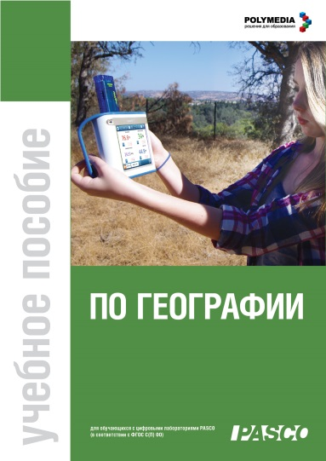
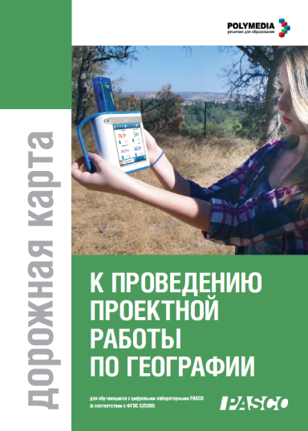
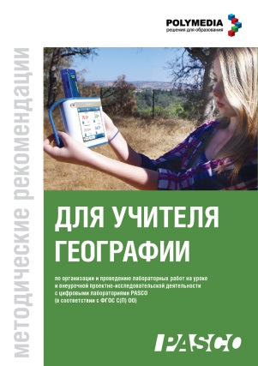
Методическая поддержка: брошюры
Каждое методическое руководство содержит:
план-конспект урока
ход лабораторной работы
вопросы для учащихся
перечень необходимых материалов и приборов
информацию по технике безопасности
Методический комплект для учителя биологии и экологии:
включает книгу для учителя, рабочую тетрадь для учащегося и руководство по организации проектной деятельности
разработан российскими педагогами
соответствует ФГОС
охватывает два уровня: базовый и проектный
4 лабораторных работы и 4 проектных исследования
Методический комплект для учителя географии на один класс (1+15)
Код для заказа: 681540
Методический комплект для учителя географии на один класс (1+1)
Код для заказа: 681535

Slide 9
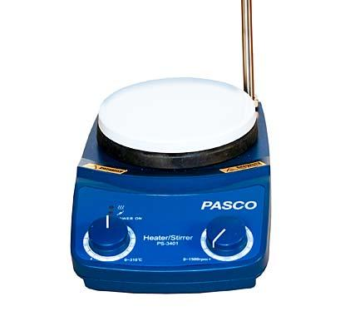
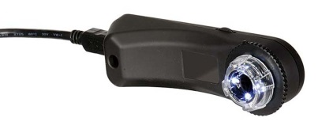
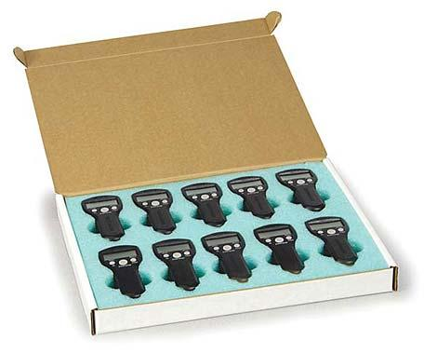
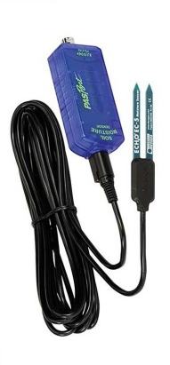
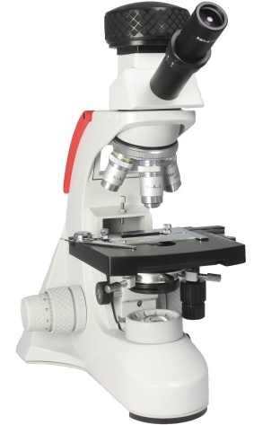
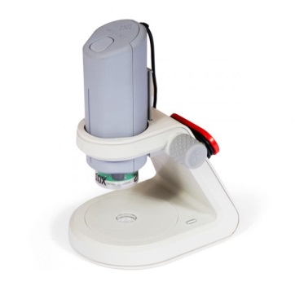
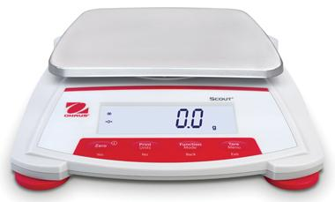
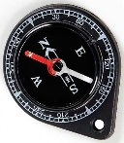
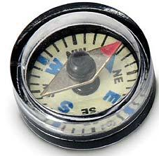
Дополнительное оборудование
Наименование |  | Код для заказа
1 | Цифровой микроскоп PASCO | 673175
2 | Цифровой микроскоп kena | 673194
3 | Цифровой микроскоп ken-a-vision | 673208
4 | Цифровой датчик влажности почвы PASCO | 673151
5 | Набор секундомеров PASCO (10 шт.) | 673992
6 | Набор жидкостных компасов (5 шт) PASCO | 680665
7 | Компас ученический (набор 20 шт.) | 673901
8 | Магнитная мешалка с подогревом | 697667
9 | Весы электронные 2000 г | 674423
4
5
4
8
1
2
3
9
6
7

Slide 10
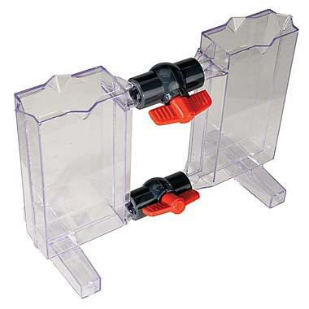
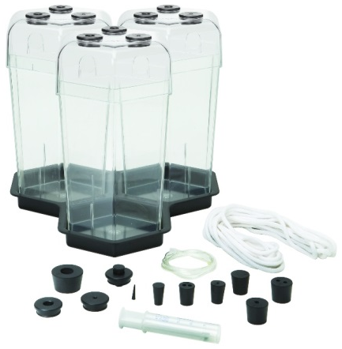
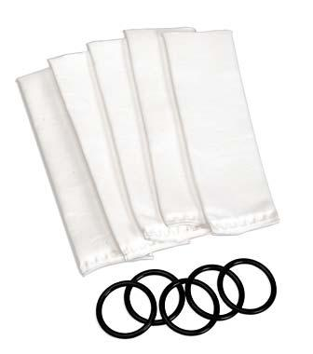
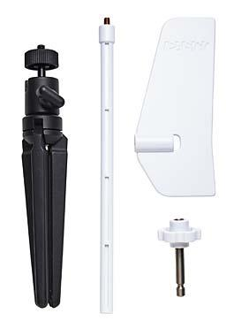
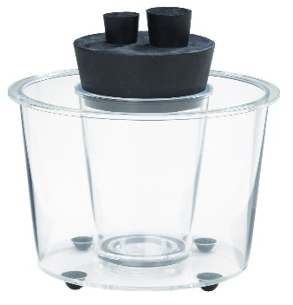
Дополнительное оборудование и аксессуары
Наименование |  | Код для заказа
1 | Набор “Экосистема” PASCO | 673195
2 | Экоёмкость PASCO | 673768
3 | Модель циркуляции разноплотностных жидкостей PASCO | 677627
4 | Ёмкость для эксперимента “Фотосинтез” PASCO | 673179
5 | Флюгер и штатив для беспроводного датчика погоды с GPS PASCO | 698276
6 | Водонепроницаемый чехол для датчика углекислого газа PASCO | 698351
7 | Адаптер USB-Bluetooth 4.0 | 684988
3
6
1
2
5
4
7

Slide 11
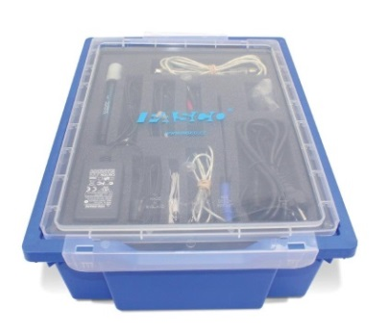
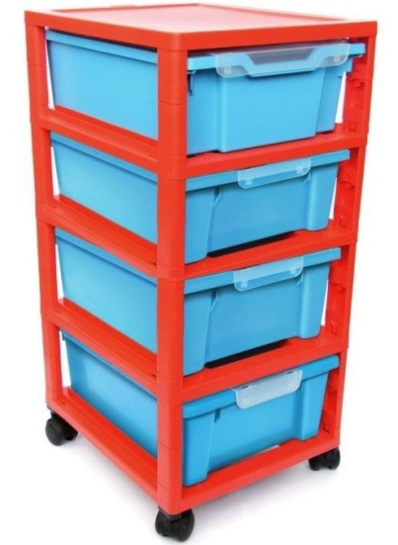
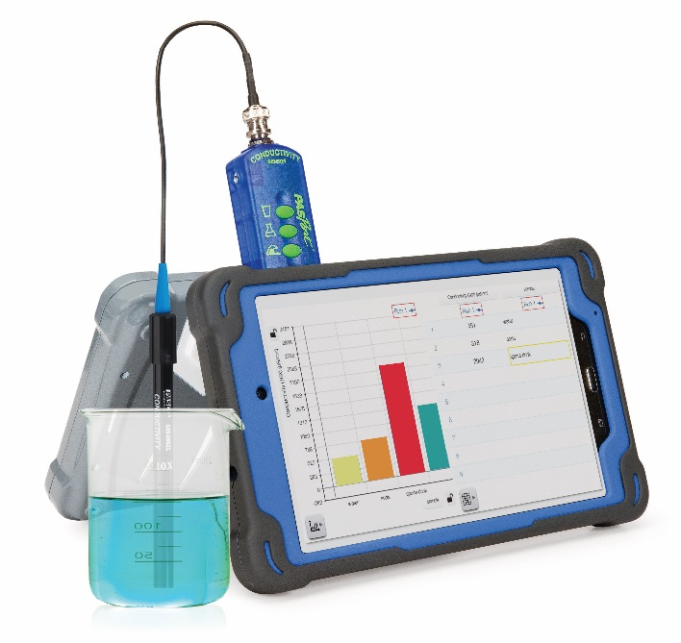
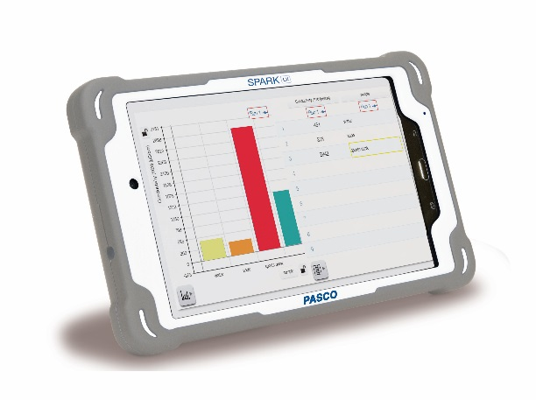
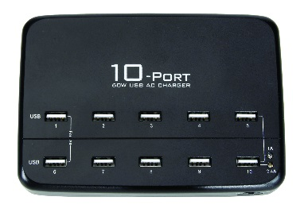
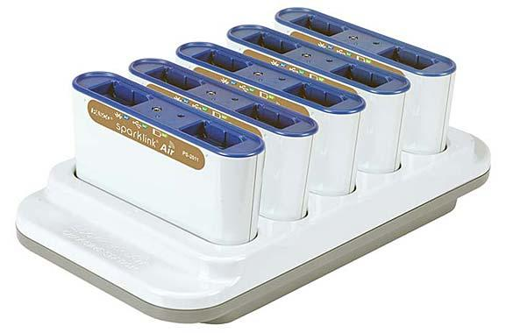
Дополнительные устройства и системы хранения
Наименование |  | Код для заказа
1 | Регистратор данных SPARK LXi PASCO | 698352
2 | Регистратор данных PASCO SPARK LX | 698353
3 | Зарядная станция для 5-ти интерфейсов SPARKlink Air PASCO | 679718
4 | Зарядная станция на 10 USB-портов | 684989
5 | Кейсы для хранения
 | Кейс для цифровых датчиков PASCO большой | 681960
 | Кейс для цифровых датчиков PASCO малый | 681959
6 | Тележки для хранения и транспортировки
 | Тележка для хранения 4-х больших кейсов цифровых датчиков | 681985
 | Тележка для хранения 4-х малых или 3-х больших кейсов цифровых датчиков PASCO | 681968
5
2
4
6
1
3

